Slide 1

SalAuto S.L
Pedro Sanz Rodríguez

Slide 2
Índice
Descripción del proyecto
Tecnologías usadas
Conexión y creación de base de datos
Test BBDD
Clases de Java / JPA /Springboot/POSTMAN
Conclusiones
Bibliografía
Agradecimientos

Slide 3
Descripción del proyecto
El concesionario de coches SalAuto S.L, ubicado en la provincia de Madrid, quiere una Api que muestre, las marcas y modelos de los vehículos que comercializan.
A su vez, desean llevar un registro de vehículos vendidos que puedan filtrar por marcas, modelo o por clientes, para futuras campañas publicitarias.

Slide 4
Tecnologías usadas
Para las diferentes tareas que va a realizar nuestra API, utilizaremos las siguientes tecnologías:
JAVA: Como lenguaje de programación.
JPA: Será la encargada de realizar todas aquellas consultas a la base de datos.
Conector MySQL: Nos proporciona la conexión con la base de datos.
WorkBench: gestor de base de datos.
Springboot: para realizar la api rest.
Postman: Para comprobar el funcionamiento utilizaremos la aplicación.

Slide 5
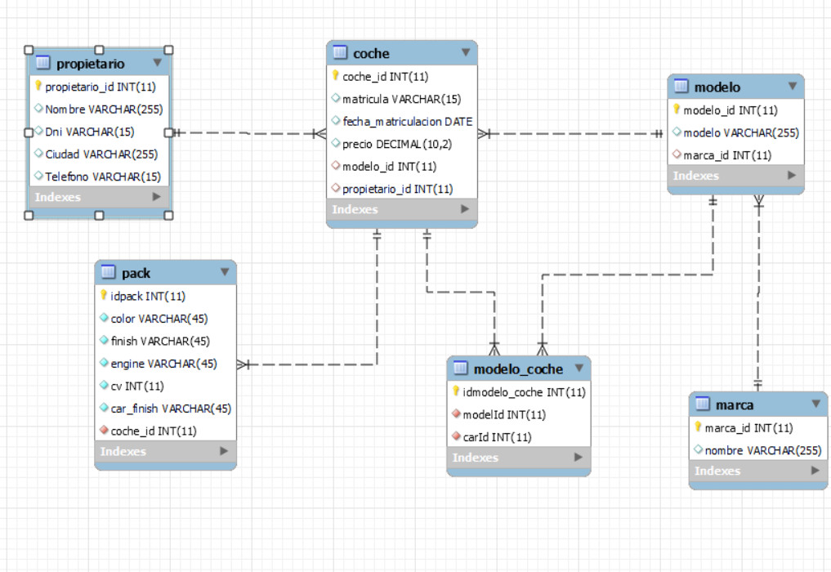
Conexión y creación de base de datos
Se crea una base de datos llamada APIREST en MySQL.
Con el siguiente modelo entidad-relación:

Slide 6
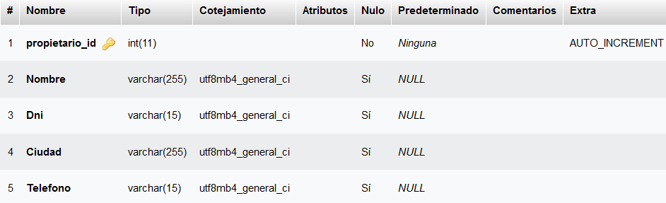
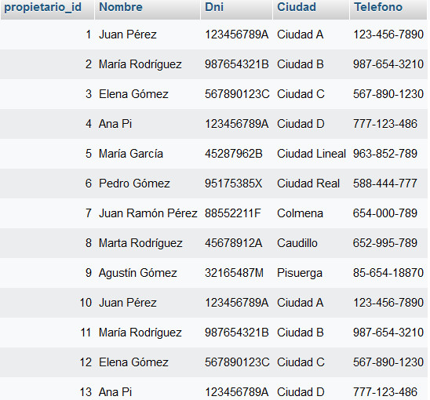
Conexión y creación de base de datos
Propietario: Contendrá los datos del propietario del vehículo comprado en el concesionario SalAuto S.L

Slide 7
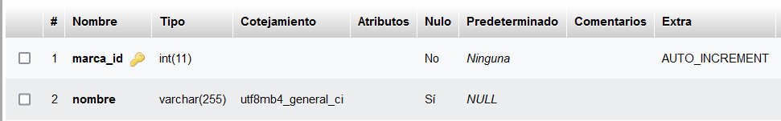
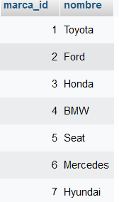
Conexión y creación de base de datos
Marca

Slide 8
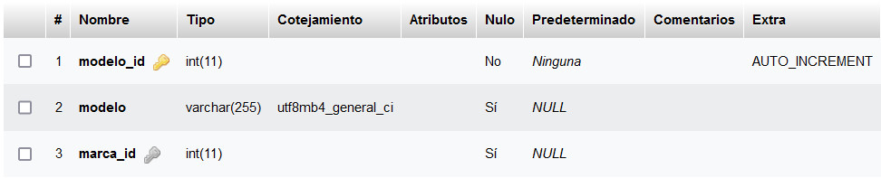
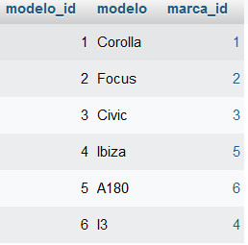
Conexión y creación de base de datos
Modelo

Slide 9
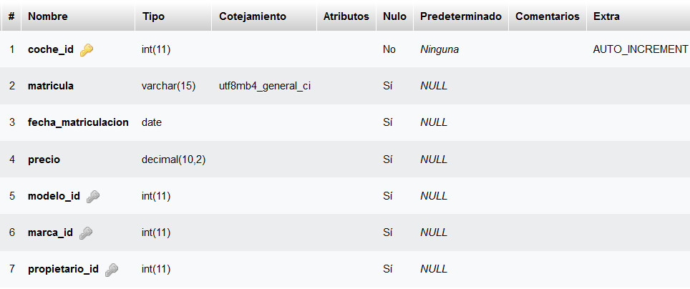
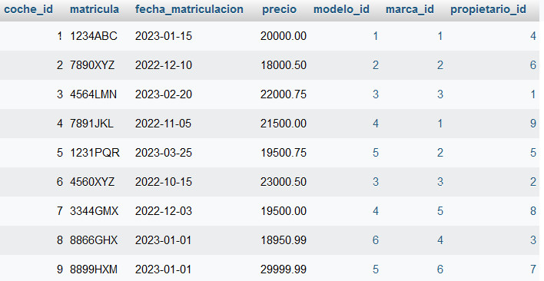
Conexión y creación de base de datos
Coche

Slide 10
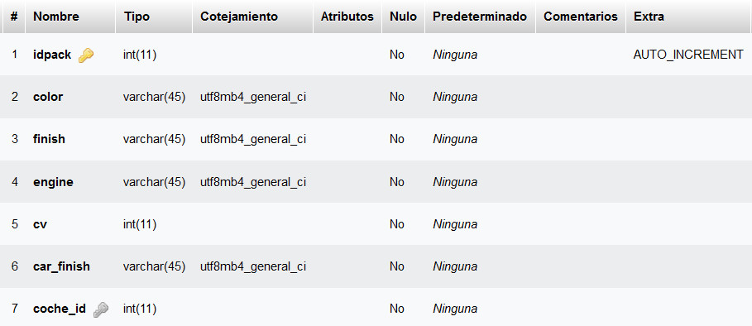
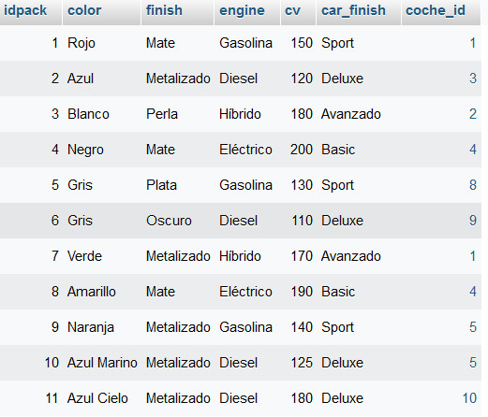
Conexión y creación de base de datos
Pack

Slide 11
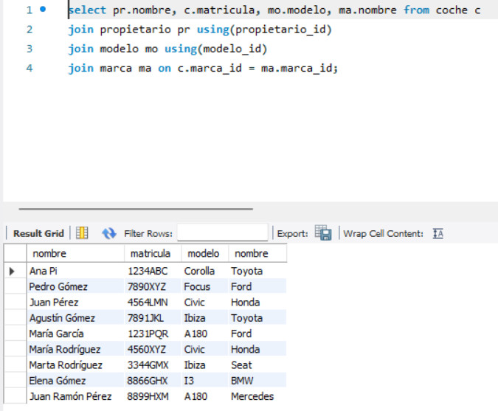
Test BBDD
Para comprobar su funcionamiento en la base de datos, realizamos una prueba en Workbench.

Slide 12
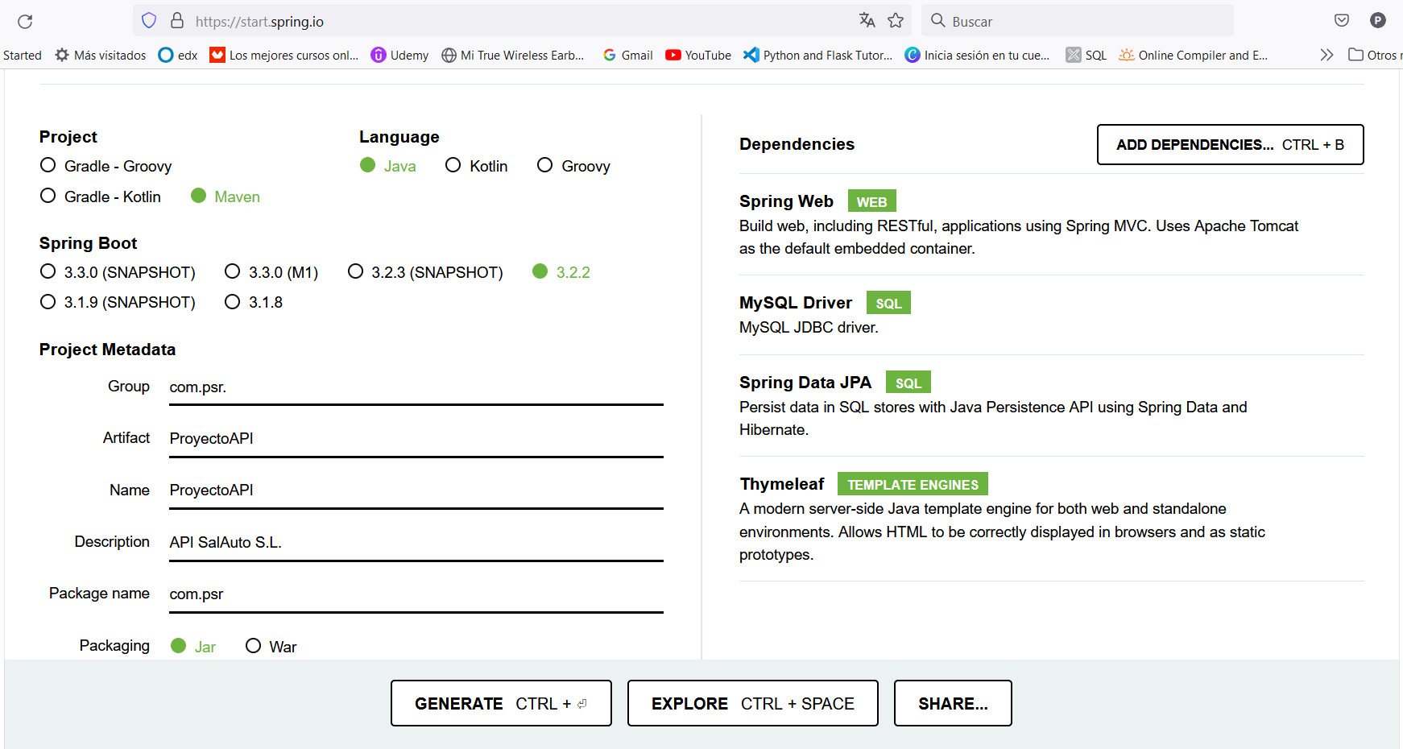
Clases de Java
Para el proyecto realizaremos una Api Rest con un modelo MVC.
Comenzaremos por crear lo necesario para nuestra Api en https://start.spring.io/

Slide 13
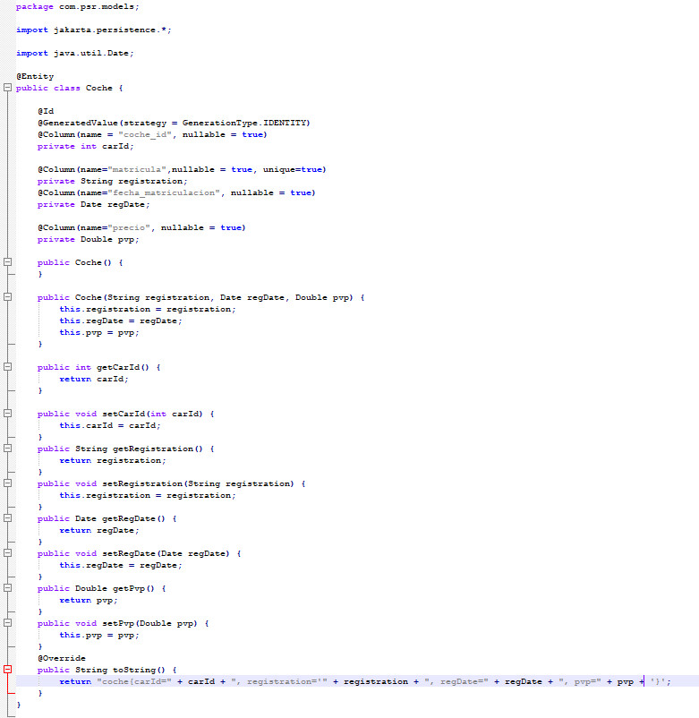
Clases de Java
Una vez instalado nuestro proyecto en nuestro IDE, vamos a crear las siguientes clases:
Coche

Slide 14
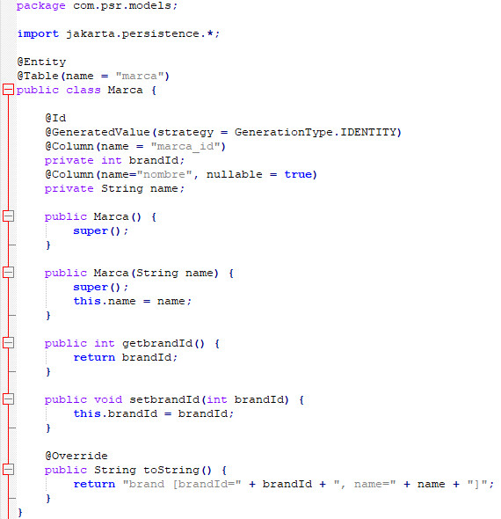
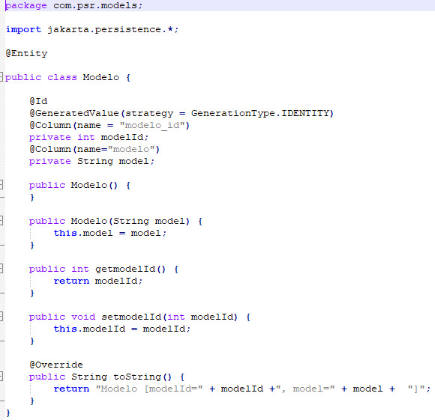
Clases de Java
Marca
Modelo

Slide 15
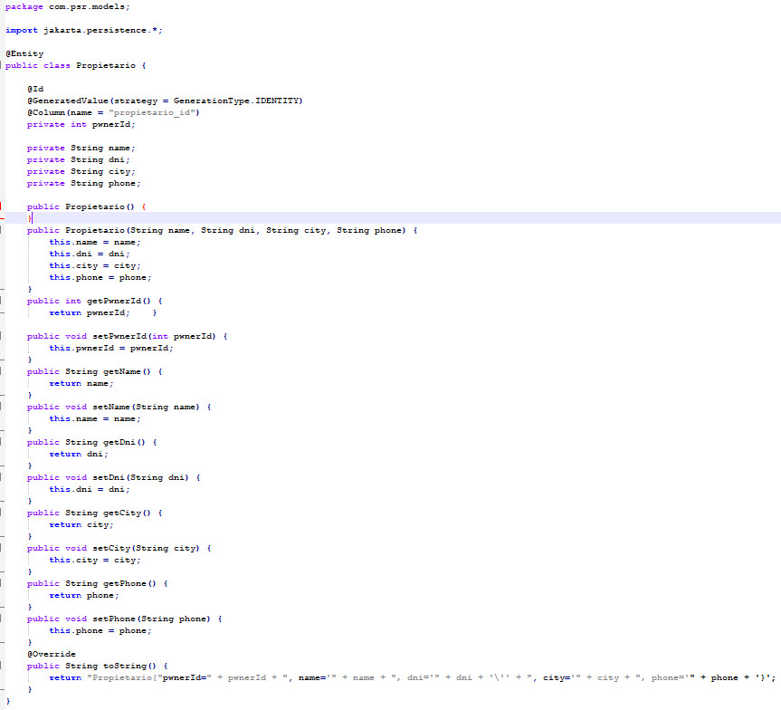
Clases de Java
Propietario

Slide 16
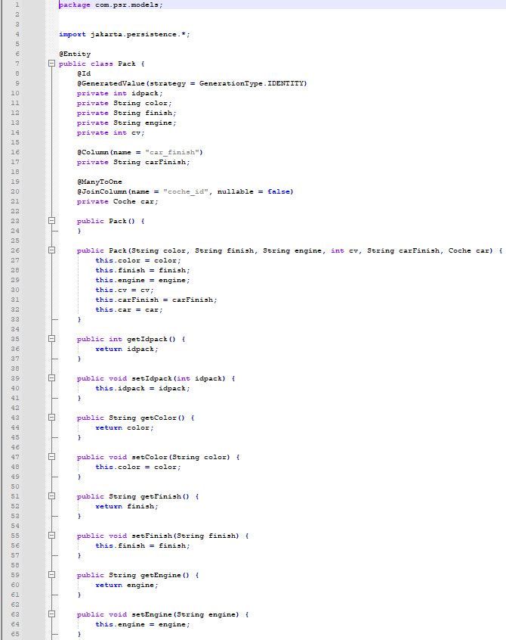
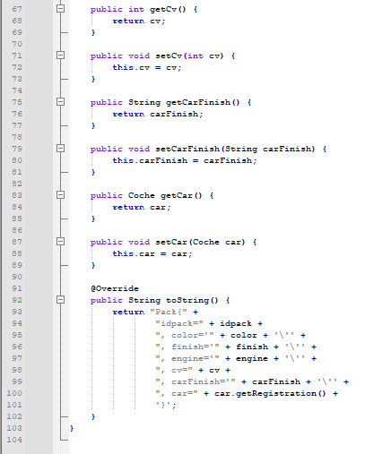
Clases de Java
Pack

Slide 17
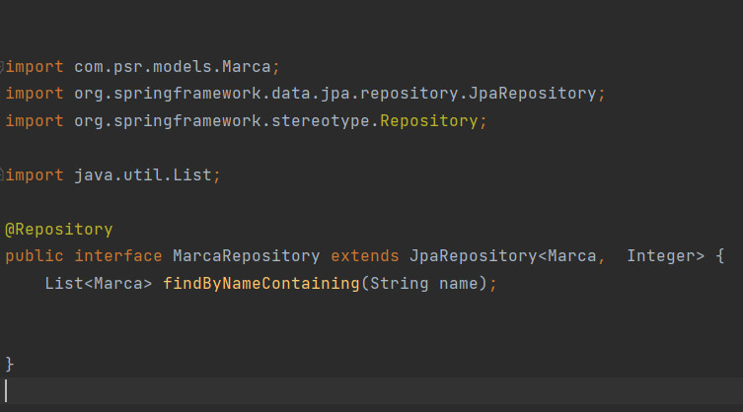
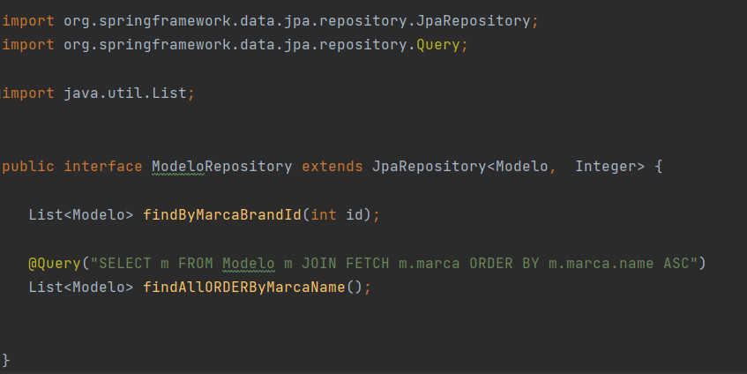
JPA
Utilizada principalmente para la relación entre las entidades y consultas derivadas.

Slide 18
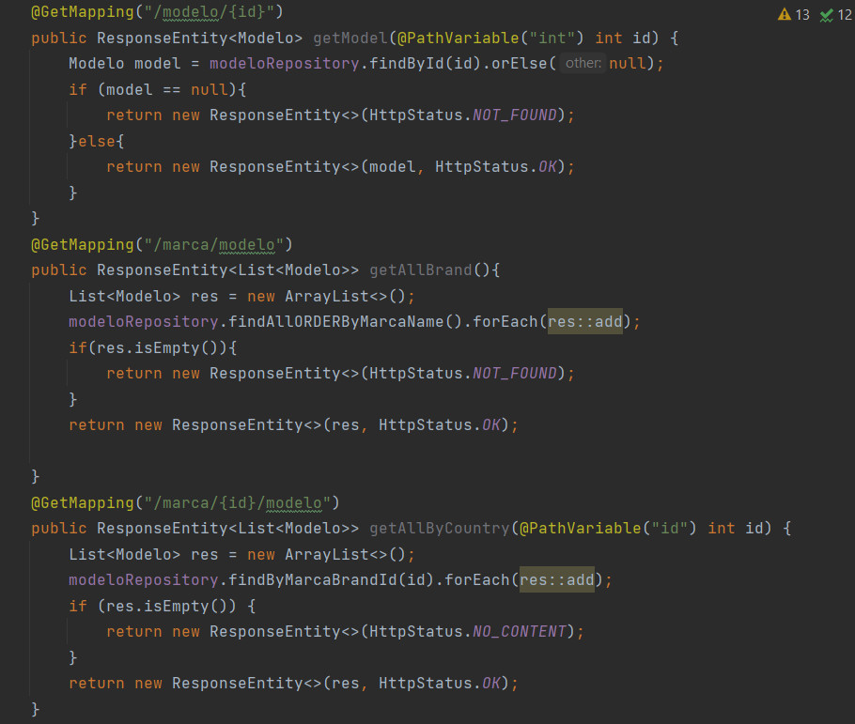
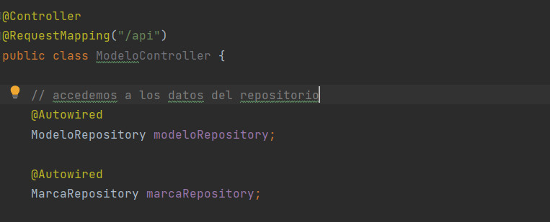
Springboot
Controlador: Creados para las operaciones CRUD y consultas a las bases de datos.
Para la obtención de las consultas a la base de datos
Inicializamos la clase

Slide 19
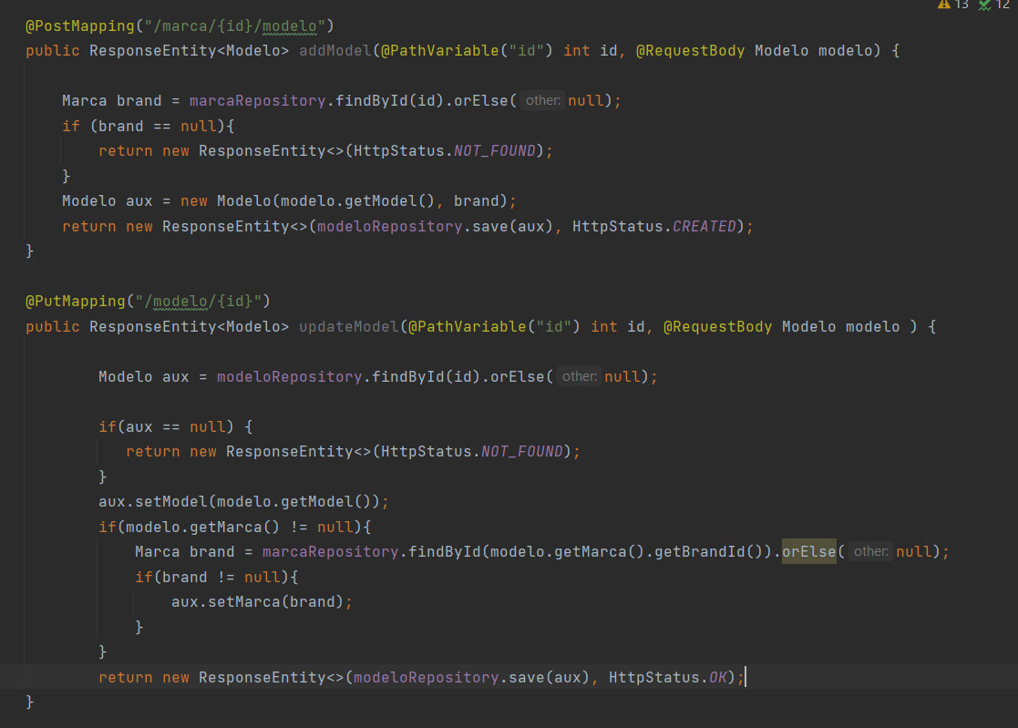
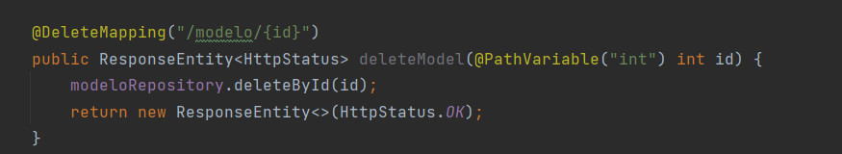
Springboot
Insercciones y actualizaciones
Eliminación de registros

Slide 20
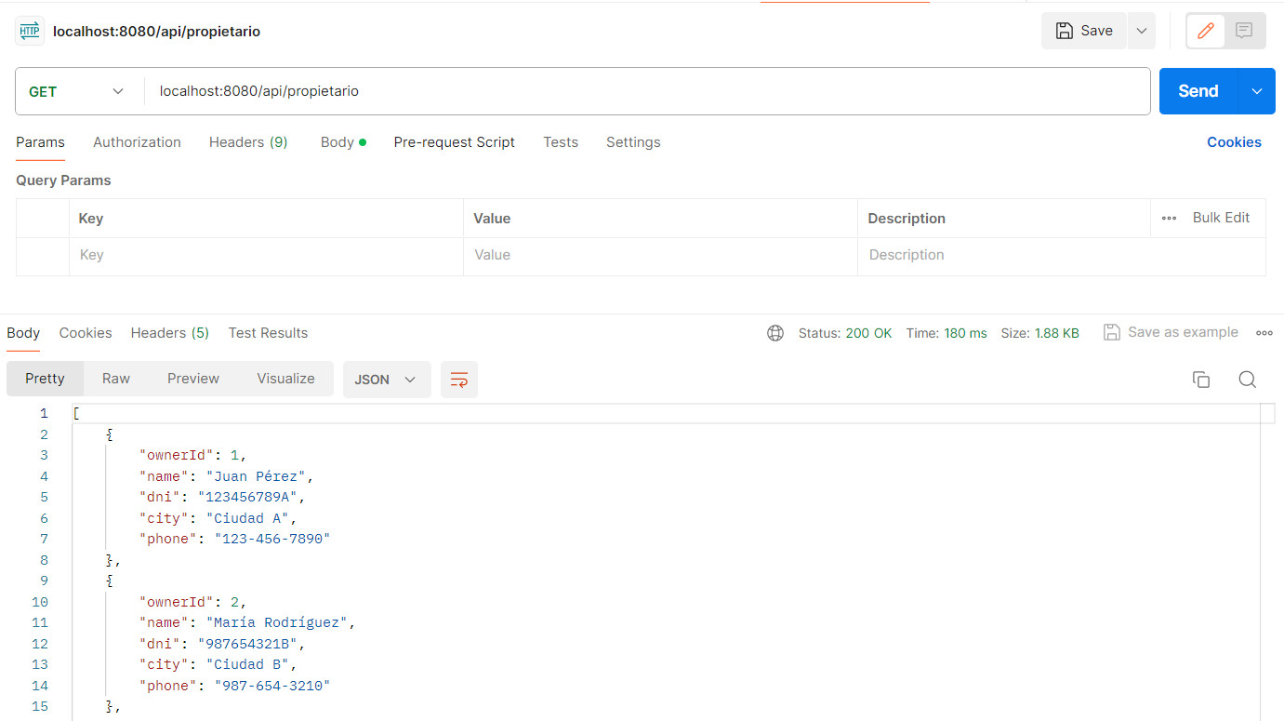
POSTMAN
GET: realizamos las distintas consultas a la bbdd.

Slide 21
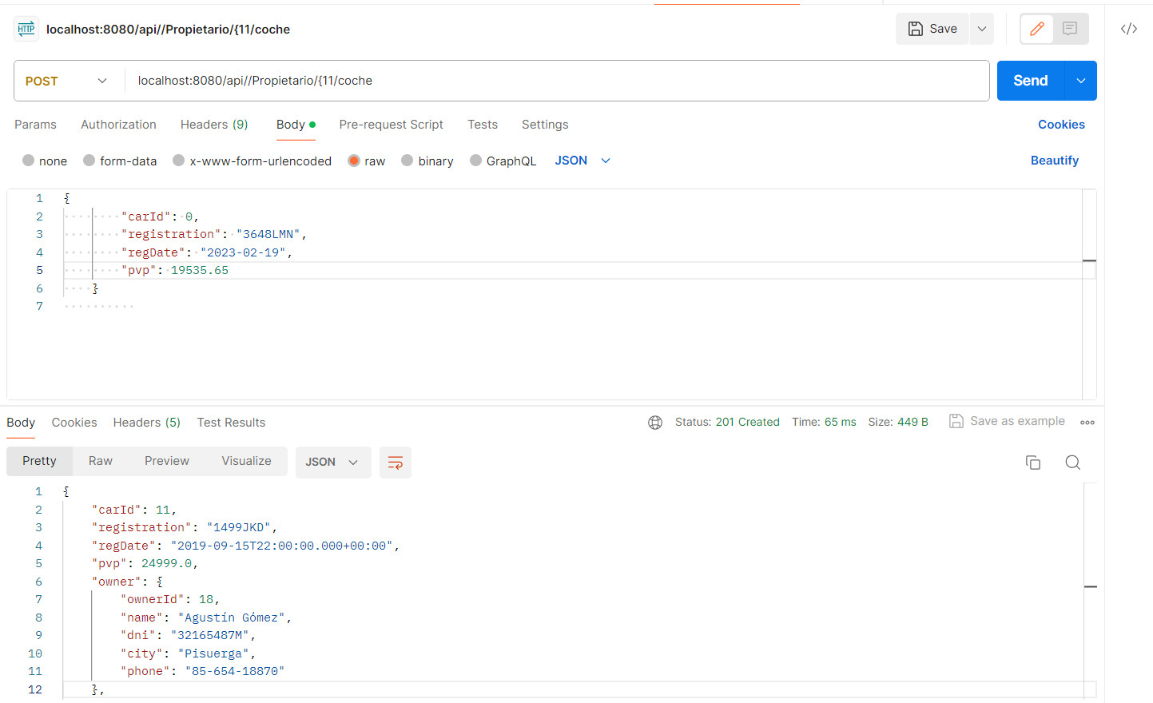
POSTMAN
POST: Para añadir nuevos registros
creamos un coche

Slide 22
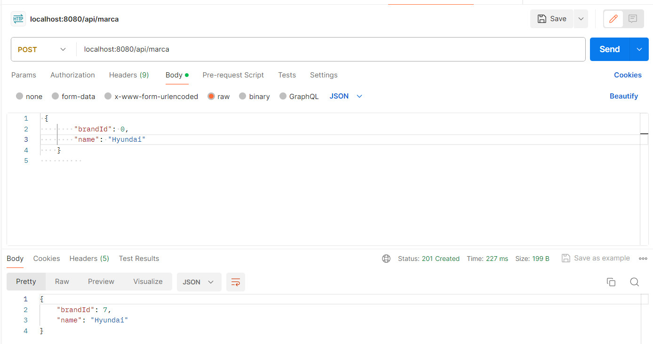
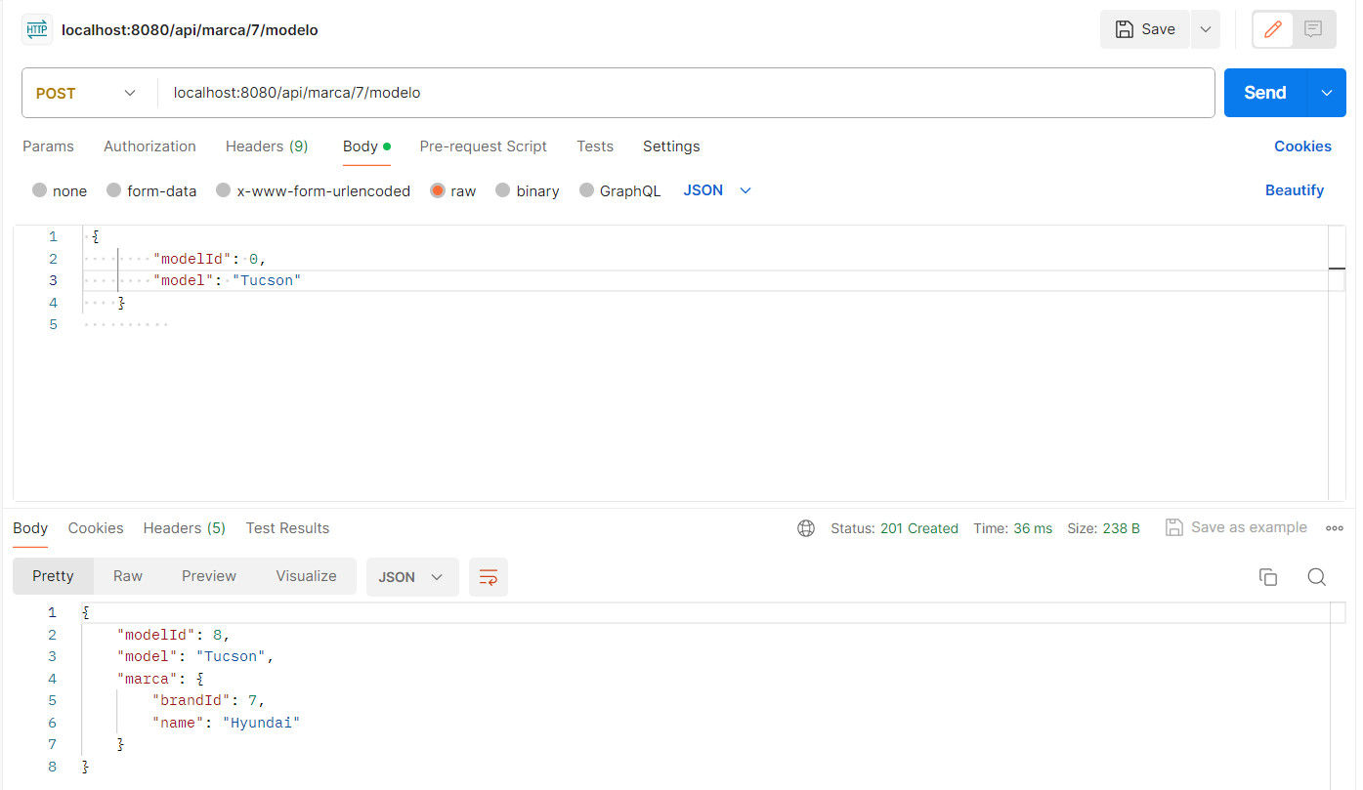
POSTMAN
POST: Para añadir nuevos registros
creamos una marca
creamos un coche

Slide 23
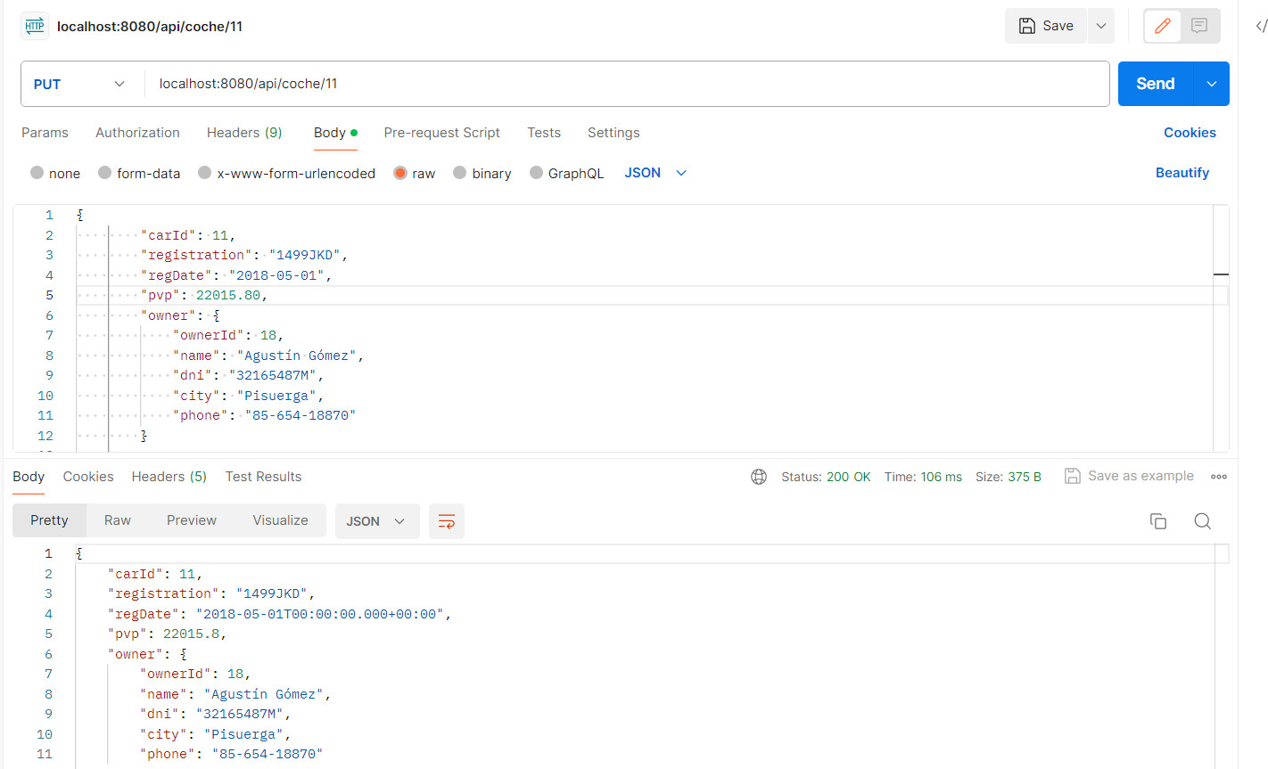
POSTMAN
PUT: Modificamos registro.
Modificamos caracteriticas de coche

Slide 24
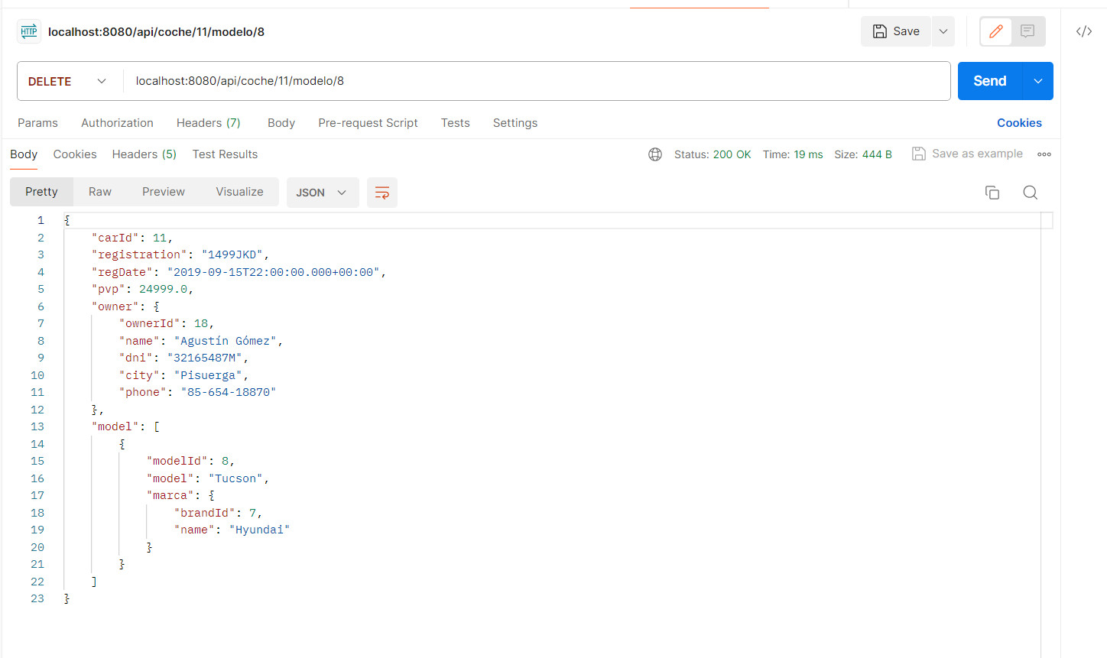
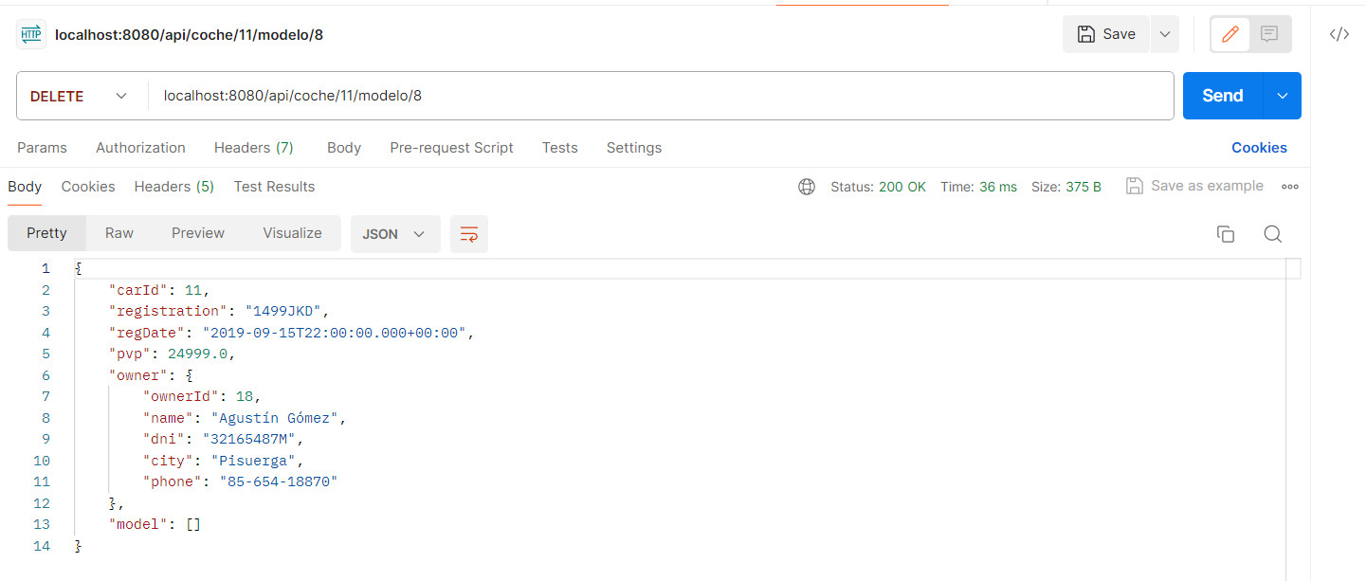
POSTMAN
DELETE: Eliminamos registro.
Eliminamos el modelo

Slide 25
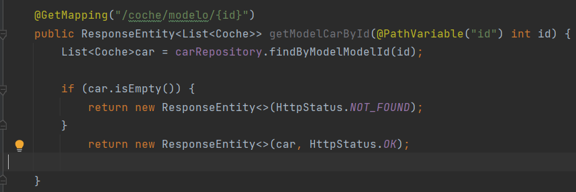
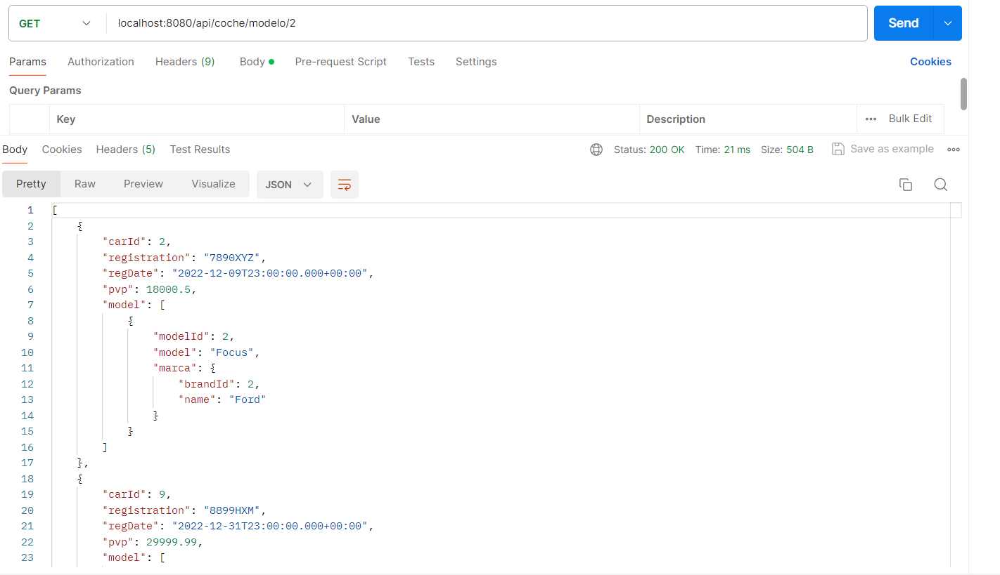
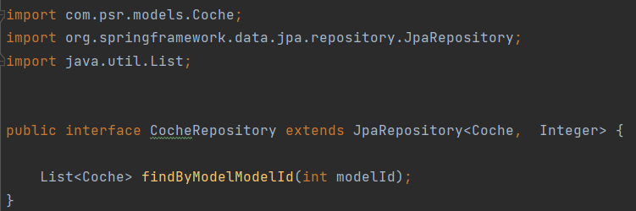
POSTMAN
Hacemos una búsqueda de coches por su modelo y marca
buscamos por la uri

Slide 26
Conclusión
Aunque ya había trabajo antes con base de datos y con JDBC en Java, y algo de Hibernate, lo que más me ha costado asimilar es el funcionamiento en Springboot de la tecnología JPA, he estado revisando varios manuales para ver cómo podría realizar posibles consultas derivadas, te permite varios formatos:
Métodos de Query (Keywords)
@Query con JPQL
@Querys navitas (con SQL).
He visto que para hacer determinadas cosas se pueden utilizar unas u otras, y las más complejas para mi han sido aquellas en las que si bien con sql en WordBench si soy capaz de realizar, en las que he empleado en este proyecto me ha supuesto bastante esfuerzo.
Es la primera vez que creo un proyecto MVC desde cero, veo que todo lo que hasta hoy nos han enseñado me ha podido servir para poder realizar este proyecto final, por lo que, me siento muy orgulloso de todo lo que he podido realizar.

Slide 27
Conclusión
Se podría mejorar en varios aspectos:
- Filtros más detallados de cada vehículo, terminación, etc.
- Poder realizar las vistas en las que se pueda confeccionar un vehículo a la medida del cliente.
- Poder realizar operaciones de CRUD más complejas(crear un coche desde cero en una sola inserción, así como poder borrar de igual manera.

Slide 28
AGRADECIMIENTOS
Especial gracias tanto a Juan Pablo, por el aguante, como a Sofia por su atención en todo momento.
A mis compañeros que muchos de ellos no sabía que era JAVA y que ahora después de tanto esfuerzo se ven que han progresado mucho.
Espero que podamos juntarnos alguna vez todos juntos, aunque cada uno vivamos en una esquina de esta piel de toro.

Slide 29
Bibliografía
- https://www.youtube.com/watch?v=RNmiRbWvFRc
- https://danielme.com/2023/03/05/curso-spring-data-jpa-consultas_derivadas-derived_queries-repositorios_asincronos/
- https://trifulcas.com
- https://www.youtube.com/@javacode503/videos
- PERPLEXITY.IA

